Slide 1
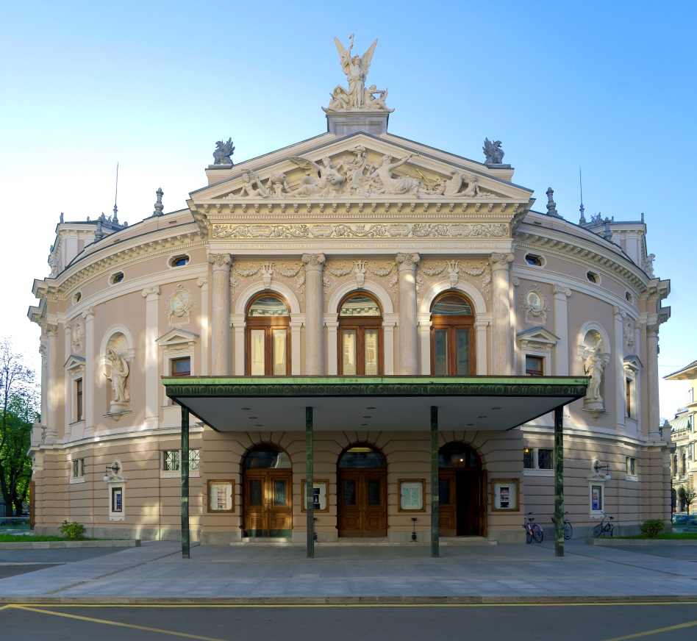
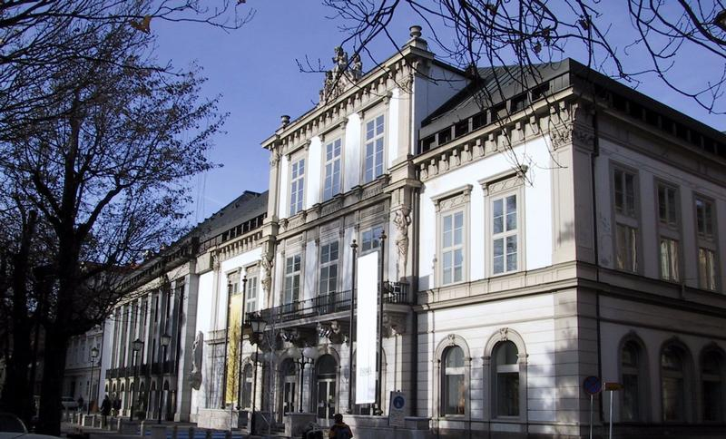
Ali poznaš stavbi na fotografiji?
V Sloveniji imamo dve zelo lepi operni hiši oz. operi in sicer v Ljubljani in v Mariboru.

Slide 2
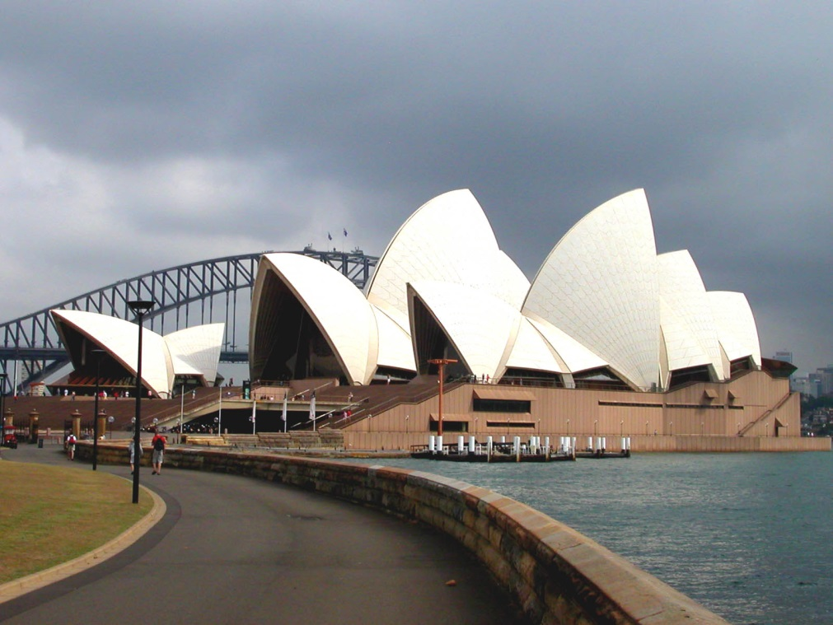
Najbolj znana operna hiša:
Sydneyjska operna hiša se nahaja v Sydneyju, zvezni državi Novi Južni Wales v Avstraliji in je ena izmed najlepših in najznamenitejših zgradb iz 20. stoletja.

Slide 3
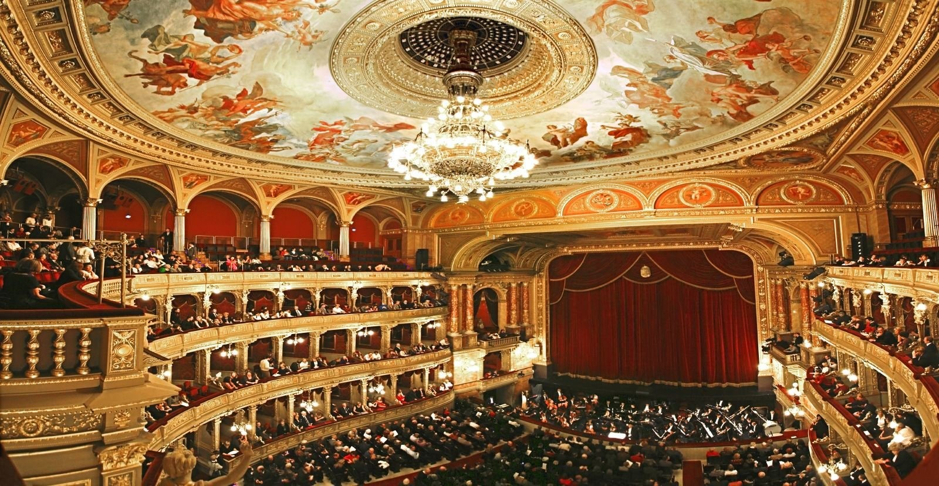
OPERA

Slide 4
Razmisli ….
Kaj je opera?
Kdo nastopa v operi?
Kako nastopajo?

Slide 5
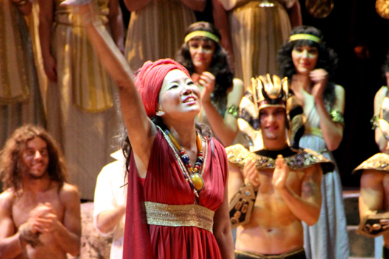
Opera je največje glasbeno-gledališko delo. Glasbeno: Nastopajoči pojejo, igrajo in plešejo. Odrsko: Dogaja se na gledališkem odru. Scensko: Dogaja se v gledališču, na odru je postavljena scena, pevci so oblečeni v kostume.
Opera:
Petje
Ples
Igranje
Spremlja jih
orkester

Slide 6
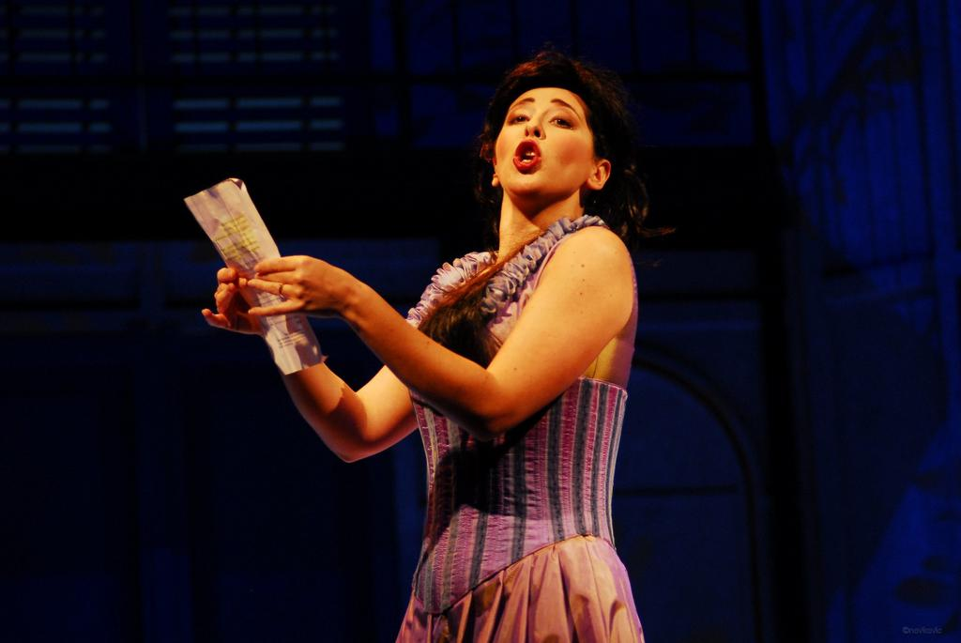
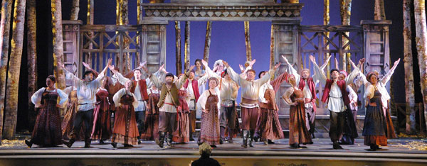
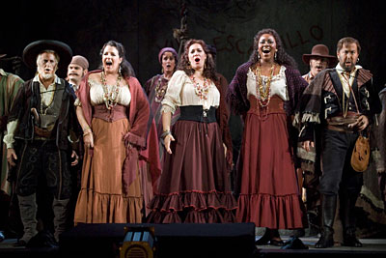
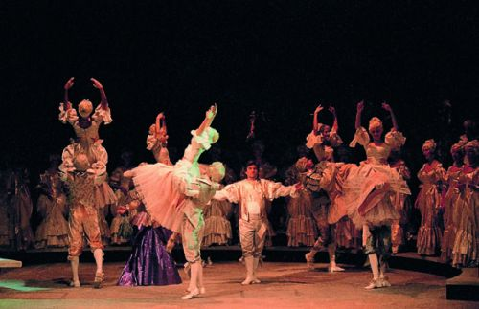
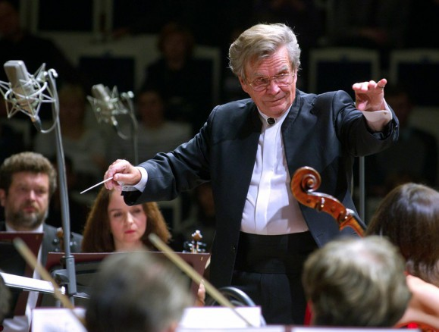
Nastopajo:
OPERNI PEVCI, OPERNI PEVSKI ZBOR, BALETNI PLESALCI, ORKESTER IN DIRIGENT.
ZBOR OPERNIH PEVCEV (poje in spremlja soliste)
OPERNI PEVCI
BALETNI PLESALCI (ni nujno)
ORKESTER, KI GA VODI DIRIGENT

Slide 8
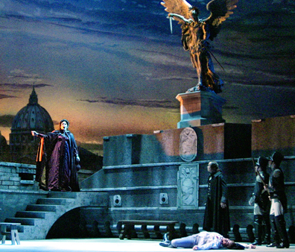
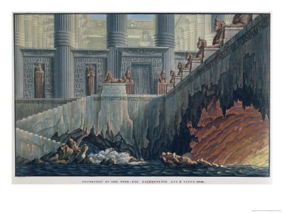
SCENA
Tosca
Čarobna piščal

Slide 9
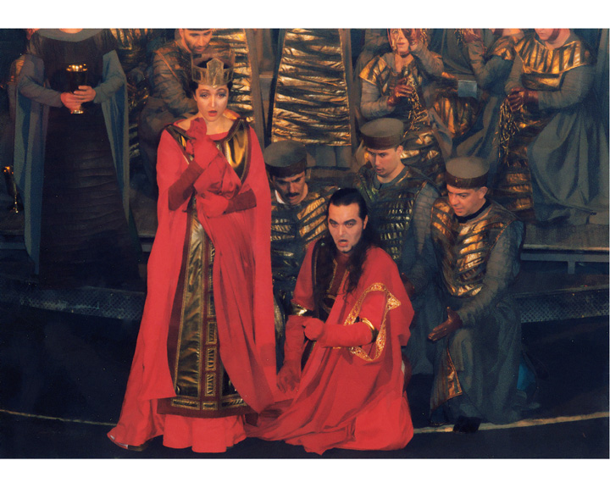
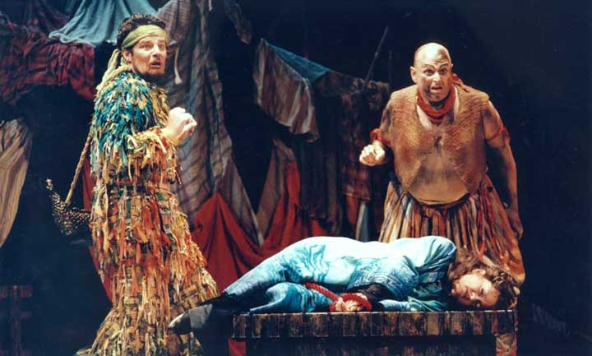
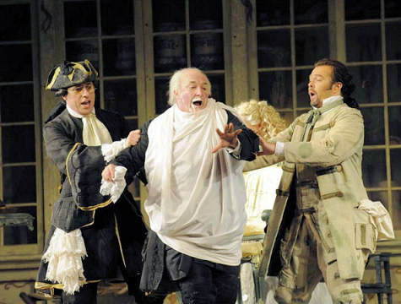
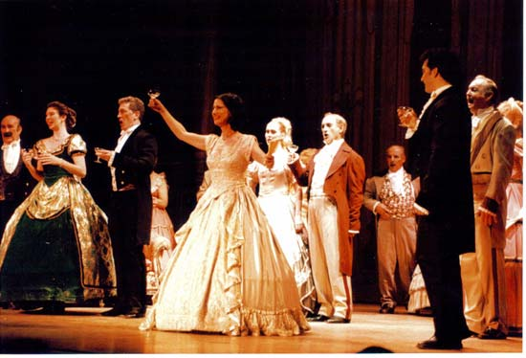
KOSTUMI

Slide 10
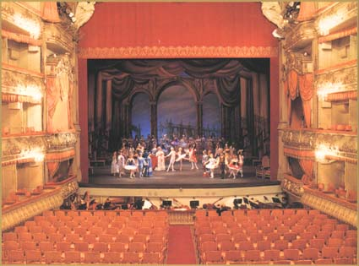
Scena
Oder
Lože
Parter
Jama
(orkester, dirigent)

Slide 11
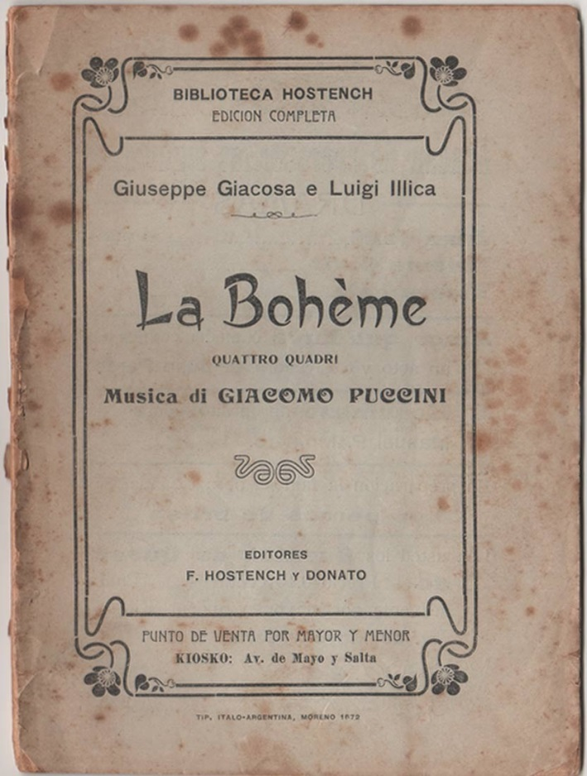
OPERNO BESEDILO =
NOTE, KI JIH UPORABLJAJO
ORKESTER IN PEVCI =
LIBRETO
PARTITURA

Slide 12
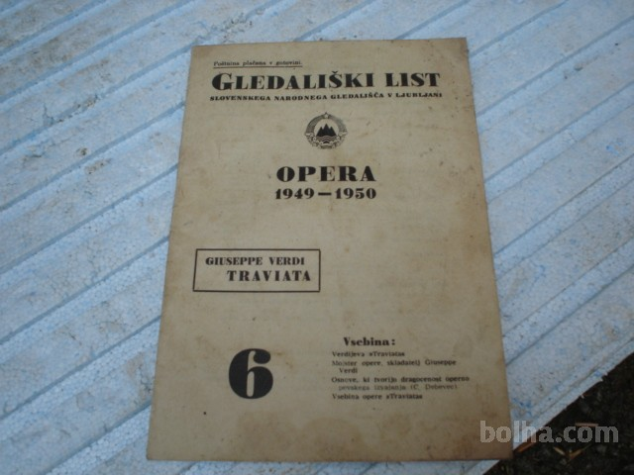
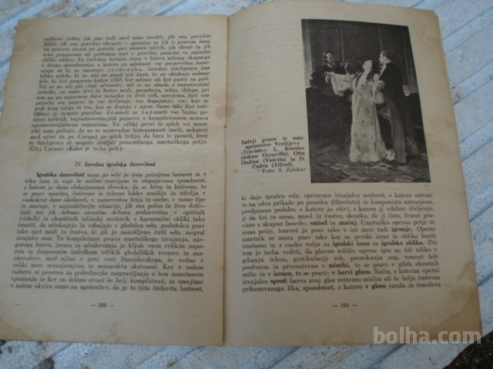
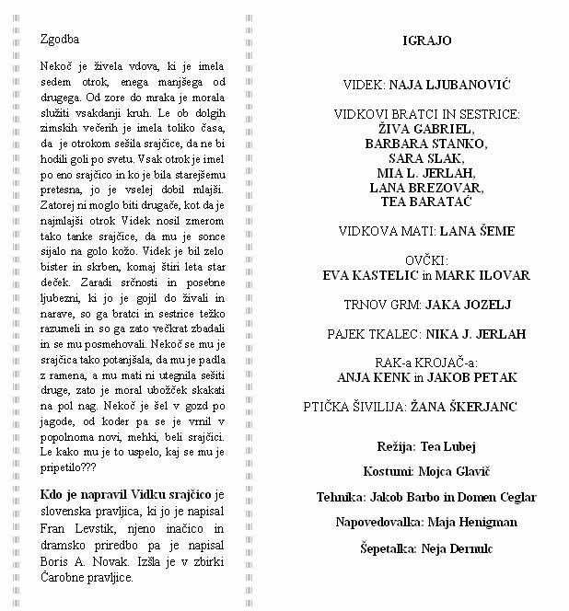

Slide 13
Prisluhni najbolj znanim operam (nekje so samo odlomki, nekje pa posnetek cele opere – ni ti treba poslušati vsega, samo malo preleti celoten posnetek ☺):
G. Verdi: La Traviata
https://www.youtube.com/watch?time_continue=85&v=030dxHvP30U&feature=emb_title
W. A. Mozart: Čarobna piščal
https://www.youtube.com/watch?time_continue=5&v=r-1_K_wDgbc&feature=emb_logo
G. Verdi: Nabucco
https://www.youtube.com/watch?v=JVdxqovI7wo
G. Rossini: Seviljski brivec
https://www.youtube.com/watch?v=SrPHHPdBQiY

